Slide 1


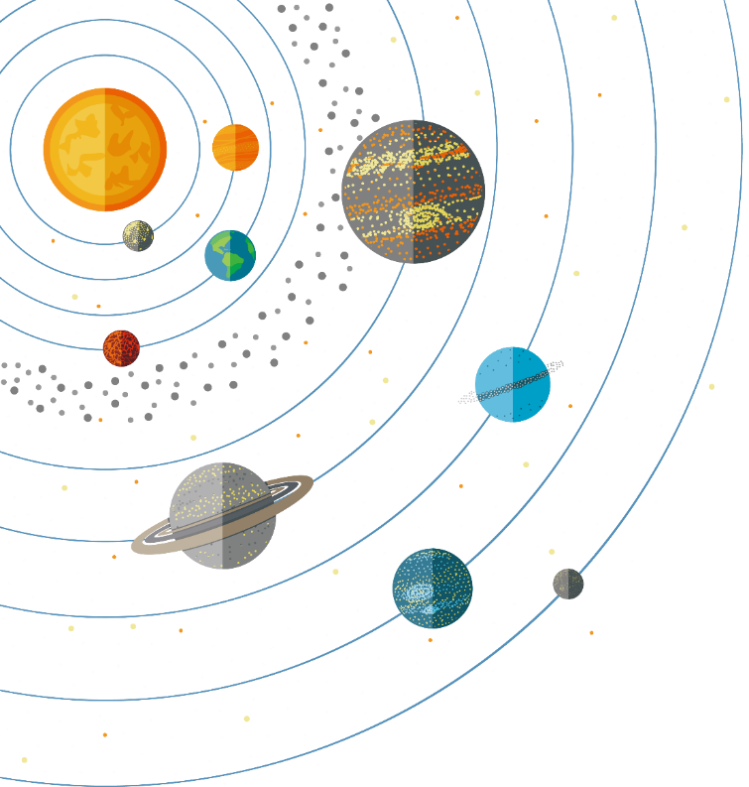
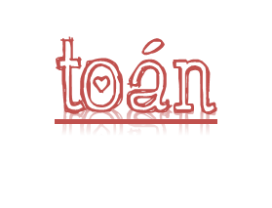



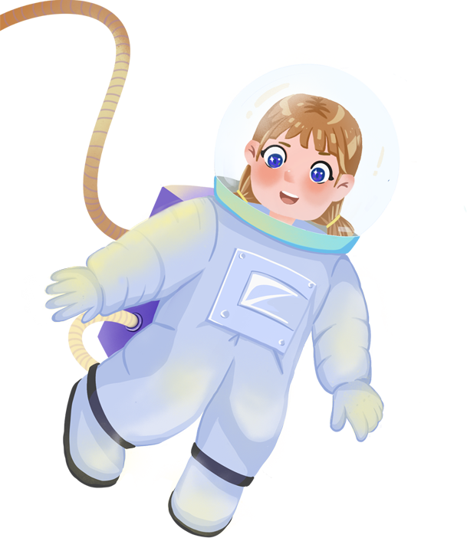


Măng Non
Măng Non
Măng Non
MĂNG NON – TÀI LIỆU TIỂU HỌC
Mời truy cập: MĂNG NON- TÀI LIỆU TIỂU HỌC | Facebook
SĐT ZALO : 0382348780 - 0984848929
Măng Non

Slide 2

Khởi
Động

Slide 3
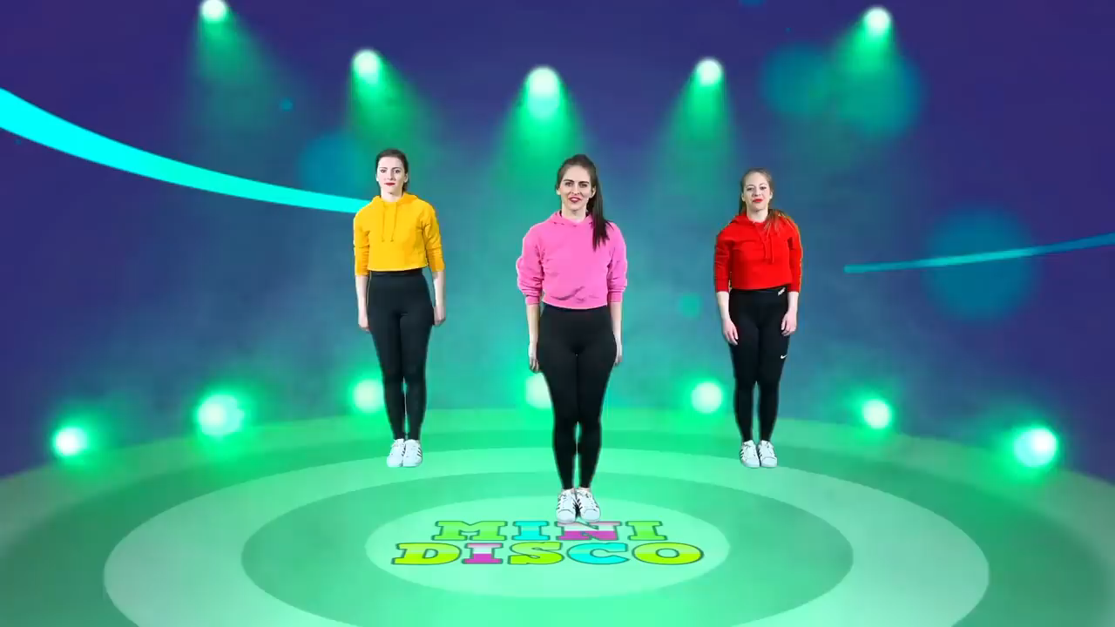
CHOO CHOO WA | Songs for Kids | How To Dance | Mini Disco - YouTube

Slide 4
Khám
phá

Slide 5

Chinh
phục
Sao
Thủy

Slide 6

Bài 1: Cho hình thoi ABCD. Hai đường chéo AC và BD của hình thoi cắt nhau tại điểm O.
Dùng ê ke để kiểm tra xem hai đường chéo có vuông góc với nhau hay không.
B
O
A
C
D

Slide 7
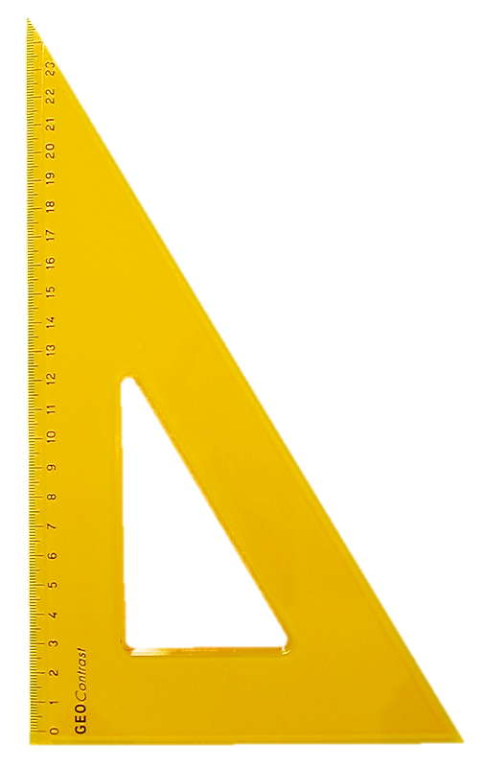

Hai đường chéo AC và BD vuông góc với nhau.
B
O
A
C
Dùng thước ê ke kiểm tra bạn nhé!
D

Slide 8
Chinh
phục
Sao
Kim

Slide 9

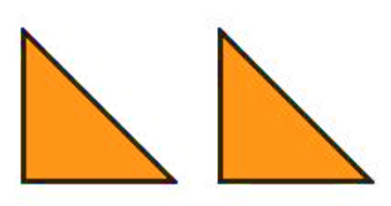
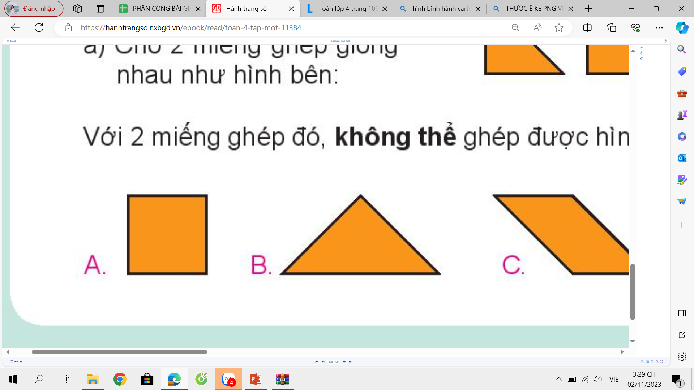
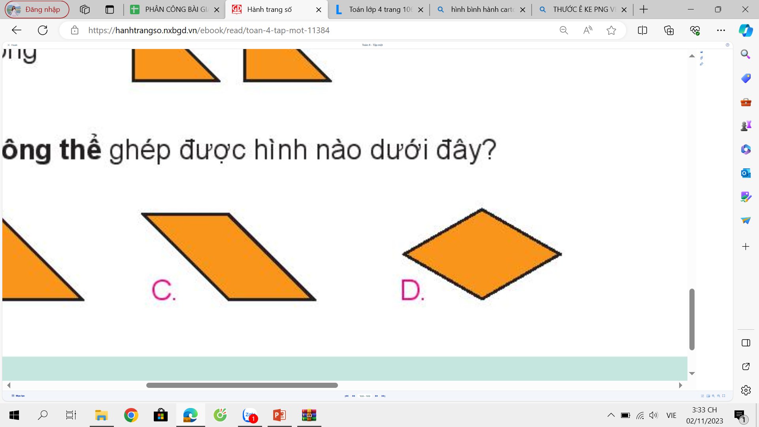
Bài 2: Chọn câu trả lời đúng:
a) Cho hai miếng ghép giống nhau như hình bên:
Với hai miếng ghép đó, không thể ghép ra hình nào dưới đây?

Slide 10
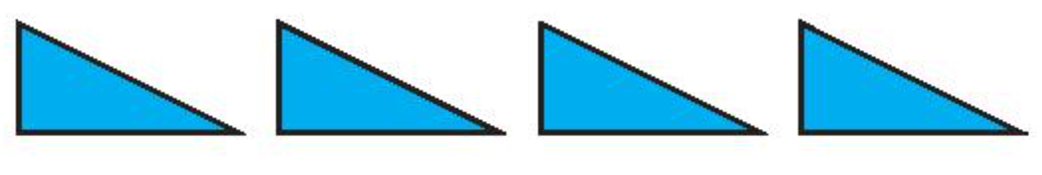
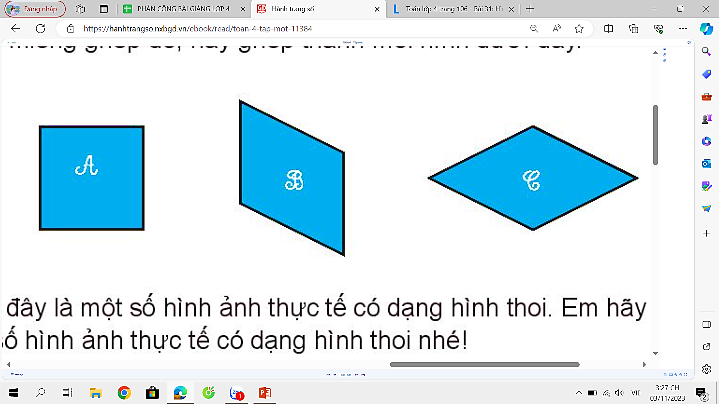
Bài 2: Chọn câu trả lời đúng:
b) Cho 4 miếng ghép giống nhau như hình bên:
Với 4 miếng ghép đó, hãy ghép ra hình dưới đây

Slide 11

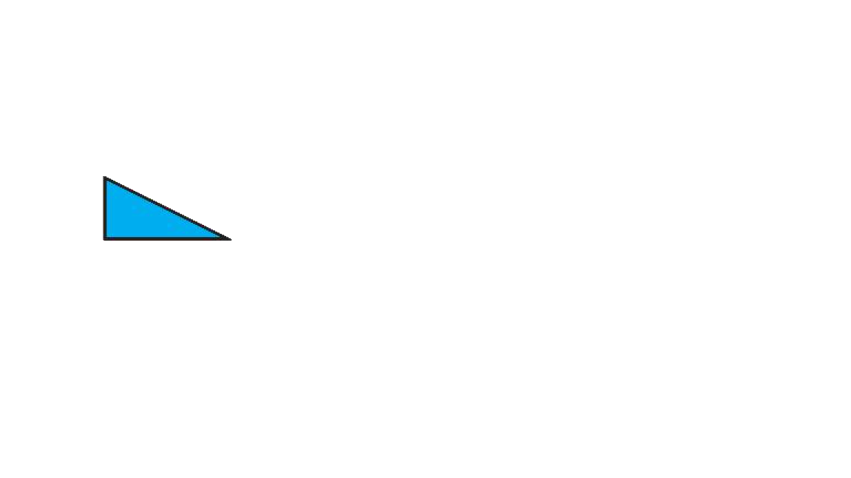
Bài 2: Chọn câu trả lời đúng:

Slide 12
Bài 2: Chọn câu trả lời đúng:

Slide 13
Bài 2: Chọn câu trả lời đúng:

Slide 14
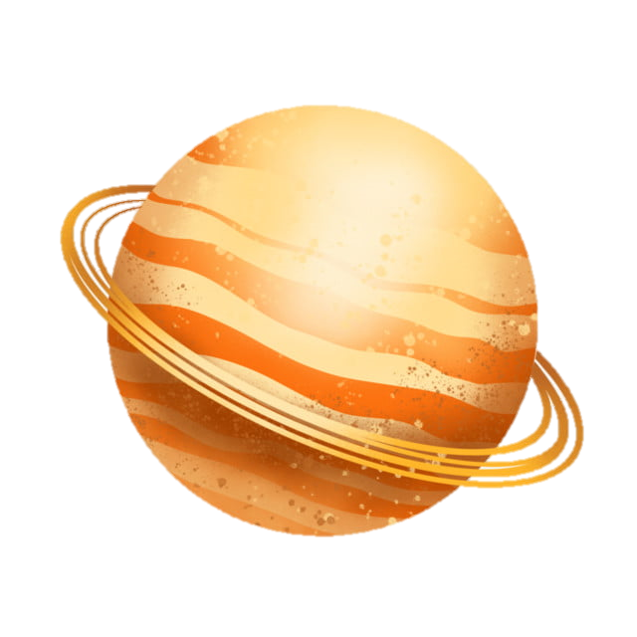
Chinh
phục
Sao
Hoả

Slide 15
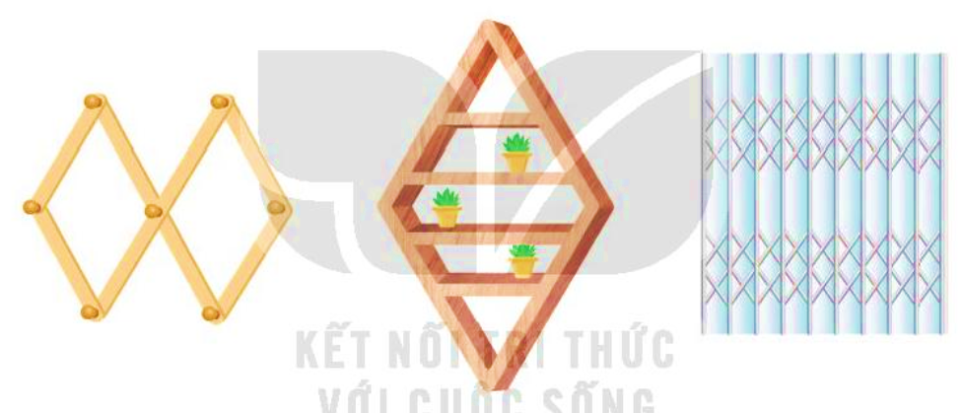
Bài 3: Dưới đây là một số hình ảnh thực tế có dạng hình thoi. Em hãy tìm thêm một số hình ảnh thực tế có dạng hình thoi nhé!

Slide 16
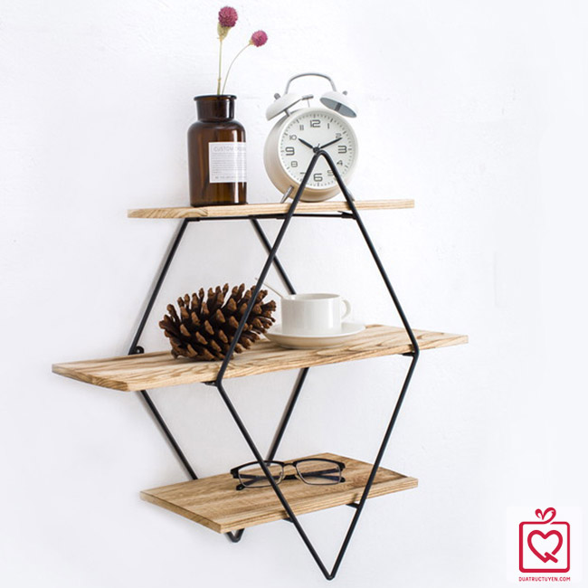
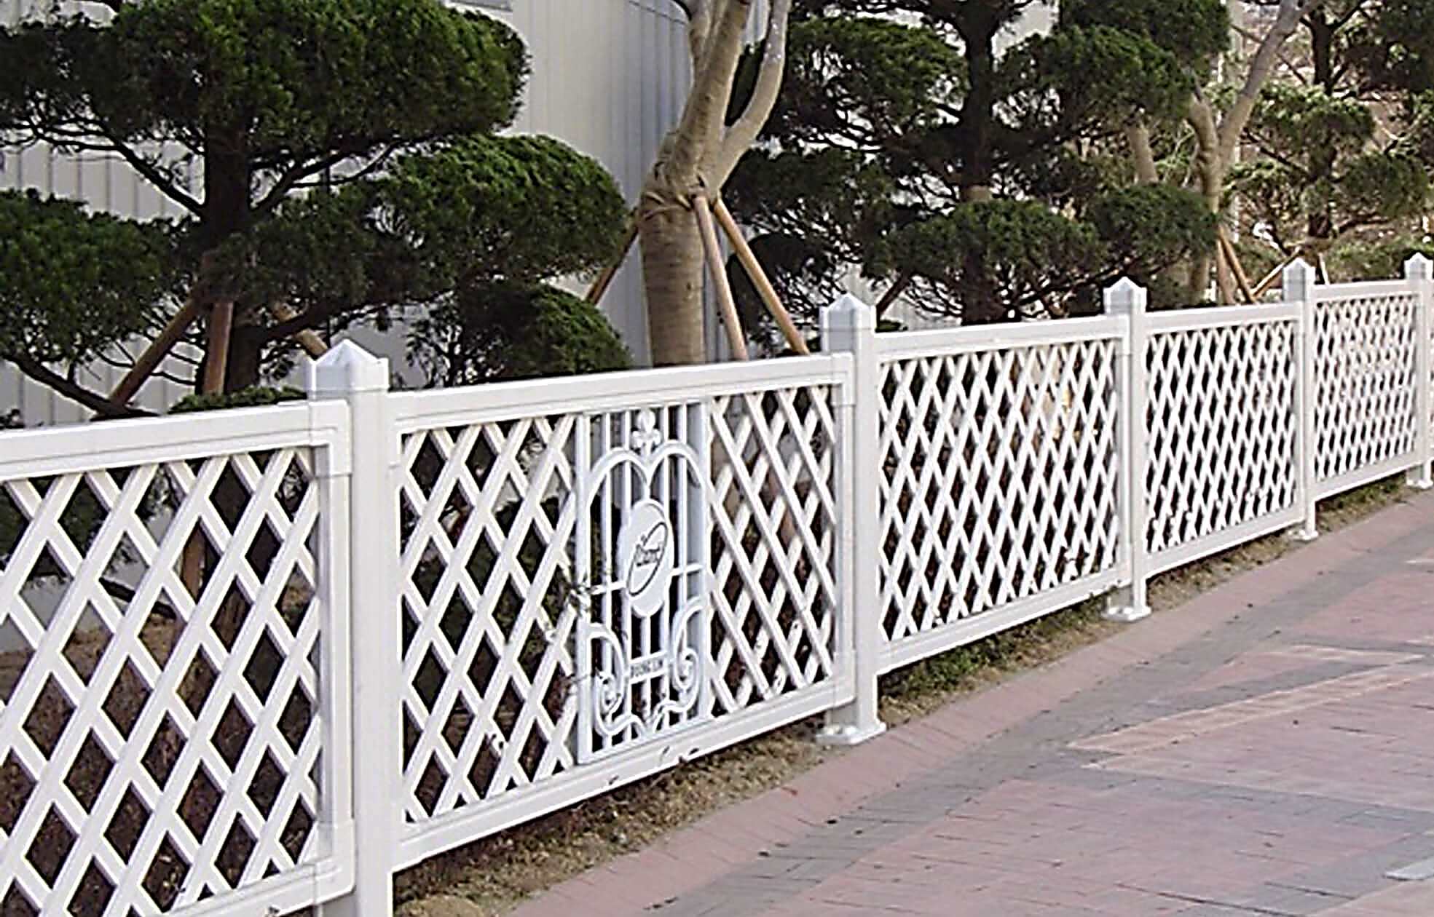


Slide 17
Chinh
phục
Sao
Mộc

Slide 18
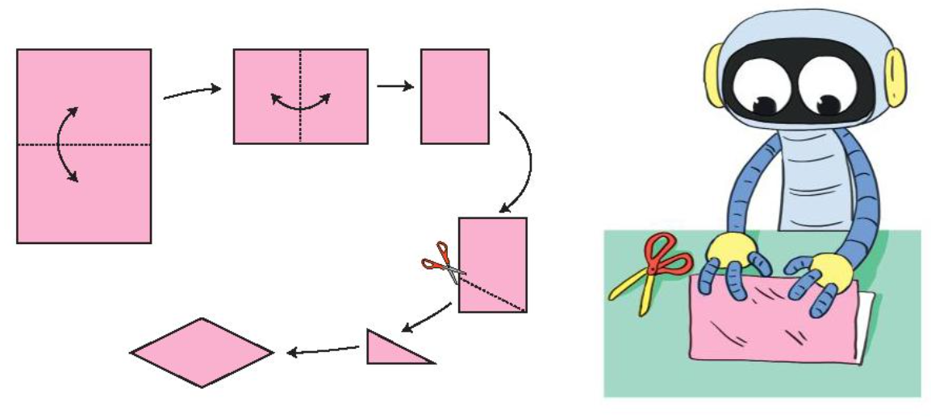
Bài 4: Thực hành gấp giấy và cắt tạo hình thoi.
Em hãy gấp giấy theo các đường nét đứt như hình dưới đây rồi cắt được một hình thoi nhé!

Slide 19
Củng
Cố

Slide 20

Trái
Đất
Của
Em

Slide 21


Hình thoi là hình có hai cặp cạnh đối diện song song và bằng nhau.

Slide 22

Hình thoi là hình có hai cặp cạnh đối diện song song và 4 cạnh bằng nhau.

Slide 23
Kim nam châm của la bàn có dạng hình thoi.

Slide 24
